Slide 1
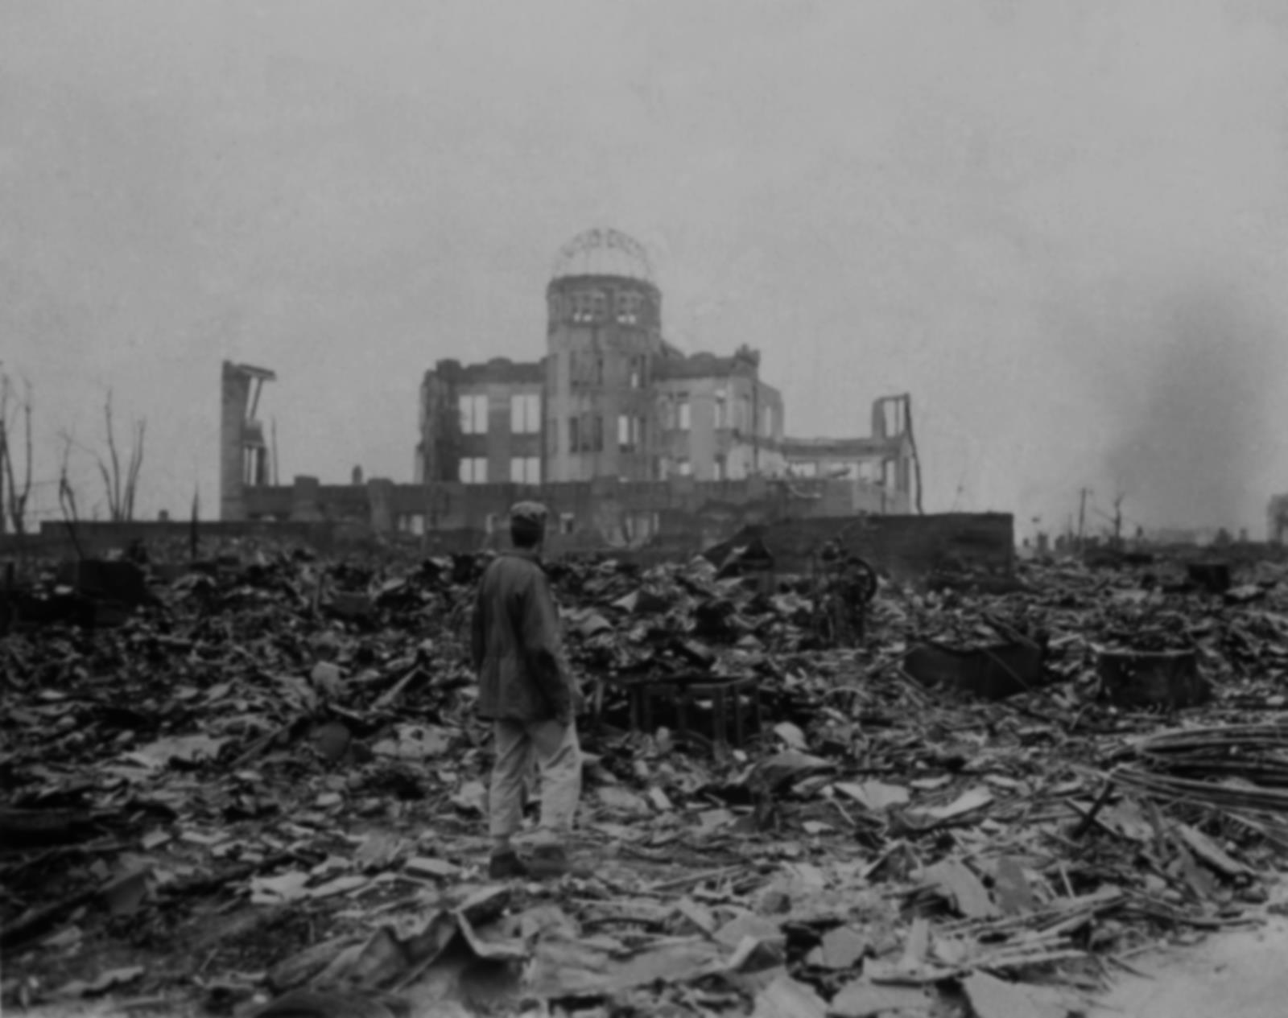
6
쇼와 후기
- 중일전쟁 직후 일본의 상황
- 일본의 부흥과 발전

Slide 2
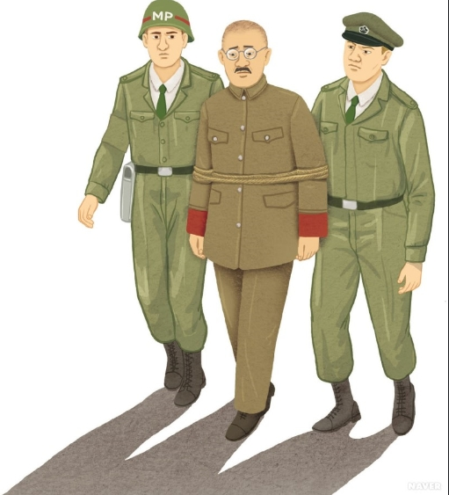
1
“일본을 전쟁에 몰아넣은
군국주의 세력을 없애고
민주주의가 뿌리내리게 합시다!”
중일 전쟁 직후 일본
연합국 최고 사령부는 군국주의의 목표를 가지고 전쟁을 일으킨 도조 히데키수상 등을 체포함
(군국주의: 군사력을 키워 나라를 발전시키려는 생각)
제
국
주
의

Slide 3
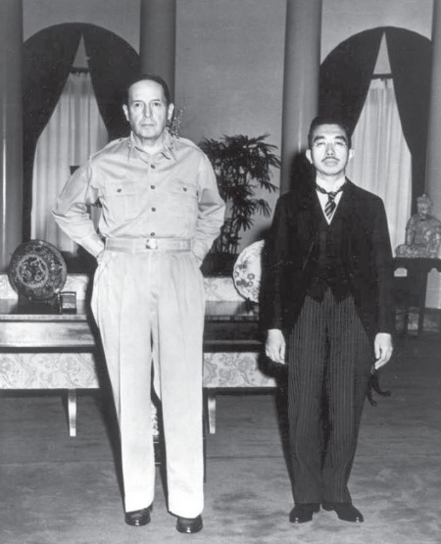
“우선 헌법부터
고쳐야 합니다.”
맥아더 장군을 방문한 쇼와 천황
1
중일 전쟁 직후 일본
1945년 일본은 항복 후,
연합국 최고 사령부의 지배를 받게 되었다.
이 최고 사령부의 사령관은
미국의 맥아더 장군이었다.
제
국
주
의

Slide 4
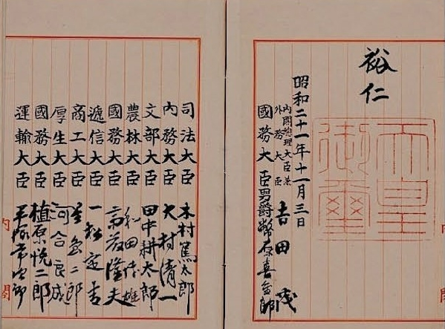
1947년 일본국 헌법 제정 당시의 헌법 원본
1
중일 전쟁 직후 일본
오늘날의 일본국 헌법은 연합국 최고 사령부 점령 하에서
대일본 제국 헌법(메이지 헌법)을 개정하는 형식으로 만들어졌다.
연합국 최고 사령부가 특히 강조한 것은 평화주의였다. 일명 ‘평화 헌법’이라고도 불리는 헌법 9조에 담겼다.
<9조>
“일본 국민은 정의와 질서를 지키며 국제 평화를 위해 노력해야 한다. 어떠한 경우에도
전쟁을 일으키거나 무력을 사용해선 안 되며, 육해공군과 기타 무력, 교전권을 가질 수 없다.”
제
국
주
의

Slide 5
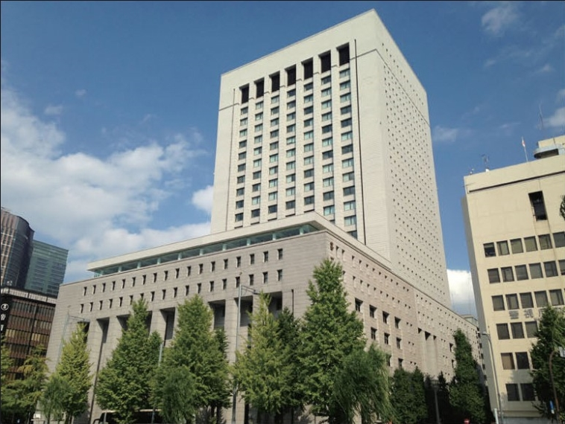
전 연합군 최고 사령부 건물
1
일본의 부흥과 발전
1945년 8월부터 1952년까지
일본 도쿄 하비야에 연합국 최고 사령부가 있었다.
미국을 중심으로 한 연합국이 정책을 결정하고
일본 기관들이 시행하도록 했다.
제
국
주
의

Slide 6
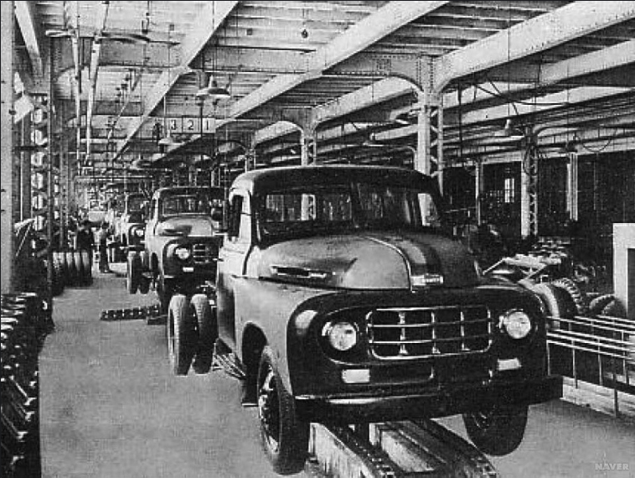
6 · 25 전쟁으로 되살아난 일본 경제
1
일본의 부흥과 발전
일본에서 6 · 25 전쟁에 쓰일 군용 트럭을 만들면서
자동차 산업이 발달했다.
철강 산업과 중공업도 덩달아 발달했다.
제
국
주
의

Slide 7
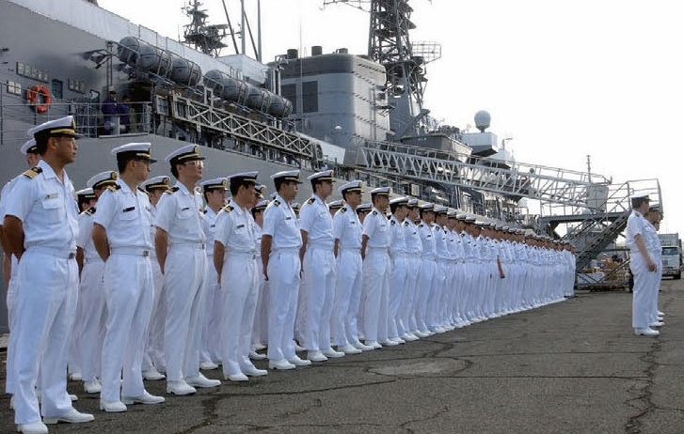
일본의 자위대
1
일본의 부흥과 발전
1950년 6 · 25 전쟁이 나면서
일본에 경찰 예비대가 설립되었다.
이 예비대는 조직을 다시 편성하여
1954년에 자위대가 되었다.
일본 내각 2차세계대전 이후 처음 해외 집단적자위권 행사 승인
http://tv.naver.com/v/391457
제
국
주
의

Slide 8

1
일본의 부흥과 발전
제
국
주
의

Slide 9
감사합니다.
ありがとごうざいます。

